Slide 1
БЮДЖЕТ КРАСНОКАМСКОГО ГОРОДСКОГО ОКРУГА НА 2024-2026 ГОДЫ
Администрация
Краснокамского городского округа
Куличкова Марина Леонидовна
Начальник финансового управления

Slide 2
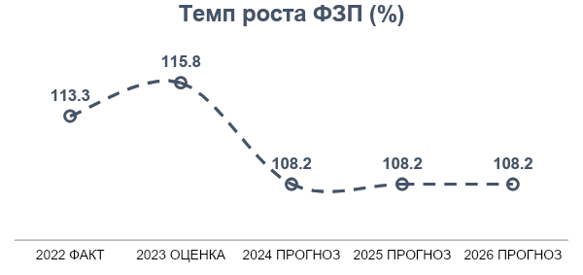
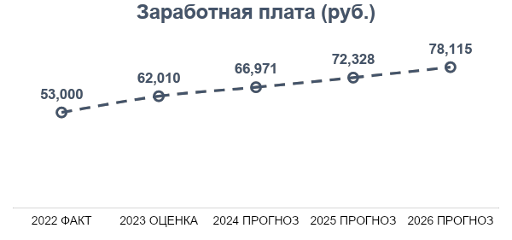
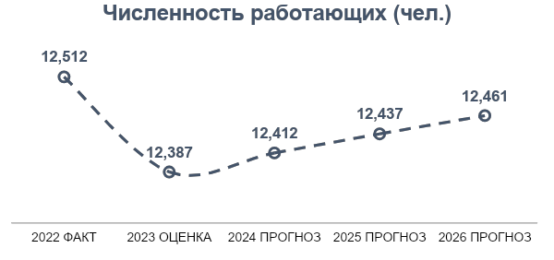
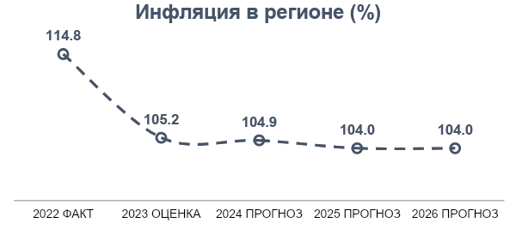
ПРОГНОЗ СОЦИАЛЬНО-ЭКОНОМИЧЕСКОГО РАЗВИТИЯ ОКРУГА

Slide 3
ОСНОВНЫЕ НАПРАВЛЕНИЯ БЮДЖЕТНОЙ ПОЛИТИКИ
Формирование максимально достижимого прогноза по доходам бюджета
Формирование бюджета в программном формате, продление срока действующих муниципальных программ до 2026 года
Сохранение социальной направленности бюджета
Обеспечение сбалансированности бюджета
Гарантированное исполнение действующих расходных обязательств
Привлечение средств из федерального и краевого бюджетов в качестве дополнительных ресурсов для финансового обеспечения полномочий округа

Slide 4
ОСНОВНЫЕ ПАРАМЕТРЫ БЮДЖЕТА, МЛН. РУБ.
Показатели
2023 Бюджет
2024 Прогноз
2025 Прогноз
2026 Прогноз
Доходы
2 674,0
2 452,1
2 428,5
2 265,5
Расходы
2 719,5
2 432,0
2 407,1
2 251,3
Дефицит (-), профицит (+)
- 45,5
+20,1
+21,4
+14,2

Slide 5
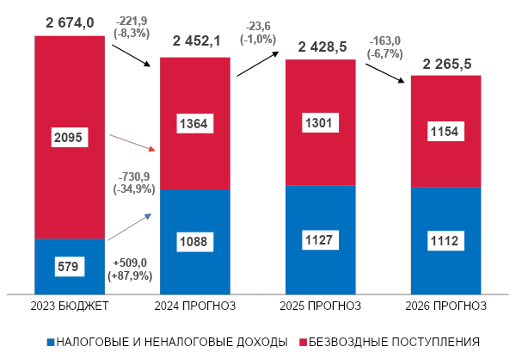
ДОХОДЫ БЮДЖЕТА, МЛН. РУБ.
2024-2026 г. г.
Замена дотации на выравнивание бюджетной обеспеченности дополнительным нормативом отчислений от НДФЛ

Slide 6
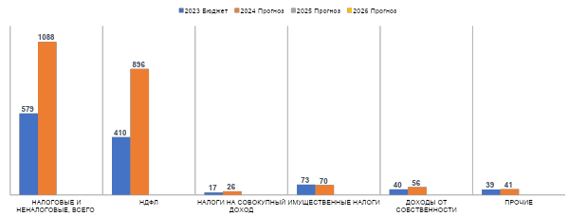
НАЛОГОВЫЕ И НЕНАЛОГОВЫЕ ДОХОДЫ В 2024 , МЛН. РУБ.
+87,9% (509,0)
+118,4% (485,6)
Упрощенная система налогообложения; Единый налог на вмененный доход; Единых сельхозналог ; Патентная система налогообложения | Налог на имущество физических лиц; Земельный налог | Аренда имущества и земельных участков; Платные услуги; Реализация имущества и земельных участков | Акцизы на нефтепродукты; Госпошлина; Платежи при пользовании природными ресурсами; Штрафы; Прочие неналоговые

Slide 7
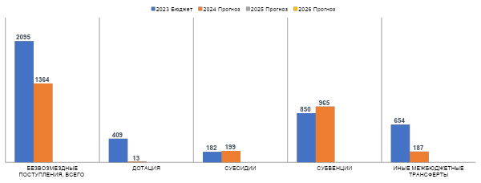
БЕЗВОЗМЕЗДНЫЕ ПОСТУПЛЕНИЯ В 2024, МЛН. РУБ.
-34,9%
(-731,0)

Slide 8
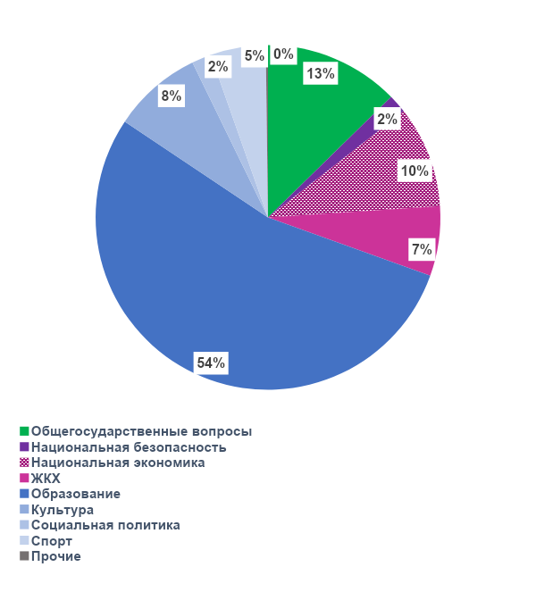
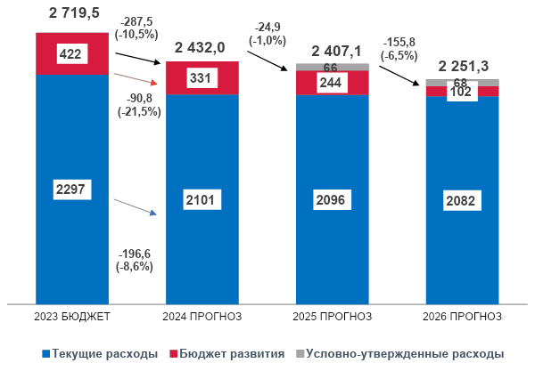
РАСХОДЫ БЮДЖЕТА, МЛН. РУБ.

Slide 9
МУНИЦИПАЛЬНЫЕ ПРОГРАММЫ В 2024, млн. руб.
Наименование программы | Всего 2024 | Мероприятия развития
Обеспечение доступности качественного образования | 1 234,9 | 30,8
Развитие дорожного хозяйства | 226,4 | 137,5
Развитие культуры и молодежной политики | 294,9 | 95,0
Развитие физической культуры, массового спорта | 126,1 | 9,7
Благоустройство, содержание объектов озеленения | 56,2 | -
Обеспечение общественной безопасности | 43,5 | -
Управление муниципальным имуществом | 42,6 | -
Формирование современной городской среды | 37,9 | 37,9
Охрана окружающей среды | 12,5 | -
Укрепление гражданского единства | 9,8 | 1,3
Управление земельными ресурсами | 5,0 | -
Развитие жилищно-коммунального хозяйства | 16,7 | 15,7
Совершенствование муниципального управления | 3,4 | -
Комплексное развитие сельских территорий | 3,3 | 3,3
Расселение ветхого аварийного жилищного фонда | 2,5 | -
Градостроительство и территориальное устройство | 2,4 | -
Обеспечение жильем молодых семей | 2,0 | -
Укрепление общественного здоровья | 0,1 | -
 | 2 120,2 | 331,4

Slide 10
БЮДЖЕТ ТЕКУЩИХ РАСХОДОВ В 2024
Текущие расходы – 2100,6 млн. руб.
Основные направления
Индексация полномочий округа
76%
7%
ФОТ с 01 января 2024 – 2,2%, с 01октября 2024 – 4,9%
1 598,2 млн. руб. Содержание муниципальных учреждений
145,1 млн. руб. Содержание дорог, объектов благоустройства
Расходы на тепловую и электрическую энергию – 6,3%
65,2 млн. руб. Меры социальной поддержки
42,6 млн. руб. Содержание казны
Прочие расходы – 4,9%
3%
2%

Slide 11
БЮДЖЕТ РАЗВИТИЯ НА 2024, млн. руб.
участие в региональных проектах, в том числе с привлечением средств федерального бюджета
Наименование регионального (муниципального) проекта, мероприятия | Бюджет КГО | Условия софинансирования ПК/КГО | Сумма привлекаемых средств из ПК | Общая стоимость работ
РП «Развитие сельских территорий», организация освещения сельских населенных пунктов | 1,0 | 70/30 | 2,3 | 3,3
РП «Комфортный край» | 19,8 | - | 102,1 | 121,9
Подпроект «Школьный двор», благоустройство пришкольной территории СОШ № 8 (корпус 2), Адаптивной школы-интернат | 3,5 | 90/10 | 21,7 | 25,2
Подпроект «Новый клуб», строительство дома досуга на 50 мест в п. Ласьва | 5,0 | 90/10 | 45,0 | 50,0
Подпроект «Культурная реновация», ремонт Дом культуры п. Майский | 9,4 | 75/25 | 28,1 | 37,5
Подпроект «Качественное водоснабжение» капитальный ремонт водозаборных сооружений с. Стряпунята, водонаборных башен с. Черная | 1,6 | 75/25 | 4,8 | 6,4
Подпроект «Школьная остановка» установка 5 остановочных павильонов на школьных маршрутах | 0,3 | 90/10 | 2,5 | 2,8
РП «Развитие инфраструктуры для занятий физической культурой и спортом», ремонт спортзала Спортивной школы г. Краснокамска, ремонт хоккейной площадки ФОК «Олимпийский» | 1,4 | 75/25 | 4,3 | 5,7
ФП «Спорт – норма жизни», приобретение оборудования, спортивного инвентаря и экипировки СШОР «Лидер» | - | 100/0 | 3,3 | 3,3

Slide 12
БЮДЖЕТ РАЗВИТИЯ НА 2024, млн. руб.
участие в региональных проектах, в том числе с привлечением средств федерального бюджета
Наименование регионально (муниципального) проекта, мероприятия | Бюджет КГО | Условия финансирования ПК/КГО | Сумма привлекаемых средств из ПК | Общая стоимость работ
РП «Местные дороги» ремонт автомобильной дороги ул. К. Маркса | 5,4 | 90/10 | 48,7 | 54,1
РП «Безопасные и качественные дороги» ремонт автомобильных дорог: Краснокамск-Стряпунята-Екимята, ул. Шоссейная, ул. Коммунистическая | - | 100/0 | 80,0 | 80,0
РП «Комплексное благоустройство» благоустройство набережной, 2 этап, обустройство контейнерных площадок | 0,9 | 90/10 | 8,2 | 9,1
РП «Формирование современной городской среды» благоустройство набережной, 2 этап | 2,8 | 90/10 | 25,6 | 28,4
Ремонт помещений образовательных учреждений для обустройства центров «Точка роста» (Мысовская и Черновская СОШ), «Доброшкола» (Адаптивная школа-интернат), «Кванториум» (СОШ № 2) | 5,2 | - | - | 5,2
Капитальный ремонт здания краеведческого музея | 7,4 | - | - | 7,4
Техническое перевооружение котельной с. Черная | 3,1 | - | - | 3,1
Капитальный ремонт сети водоотведения по ул. Шоссейная ( проектно-изыскательские работы, проектная документация) | 6,2 | - | - | 6,2

Slide 13
ПОДДЕРЖКА ОБЩЕСТВЕННЫХ ИНИЦИАТИВ В 2024, млн. руб.
Реализация проектов инициативного бюджетирования
10,5 млн. руб., в т.ч. бюджет КГО – 1,3 млн. руб.
Поддержка социальных инициатив (конкурс социально-культурных проектов) 5,0 млн. руб.
Реализация мероприятия с участием средств самообложения граждан 0,7 млн. руб.
Развитие общественных объединений, ТОС
0,9 млн. руб.

Slide 14
Спасибо за внимание!
https://krasnokamsk.ru

